Slide 1
8 bitové mikrořadiče

Slide 2
Mikrořadič (mikrocontroler)
označení především pro „méně výkonné“ mikroprocesory.
pouzdra mají zpravidla 8 – 20 pinů.
nedisponují externí sběrnicí (adresní, datovou, řídící) pro připojení externích pamětí.
použití: řídící obvody pro domácí spotřebiče, audiovizuální techniku, zabezpečovací zařízení, obsluha klávesnice a myši....

Slide 3
Mikrořadič (mikrocontroler)
Nejnižší modely mikrořadičů svou cenou (pod 20Kč) odpovídají „obyčejným součástkám“ jako jsou hradla, čítače, klopné obvody...
Například obvod NE555 může být nahrazen mikrořadičem s vhodným programem.
Výhody: větší možnosti, menší potřeba podpůrných součástek, nižší cena při sériové výrobě.
Nevýhody: musí být vytvořen software,
mikrořadič musí být před použitím naprogramován
(problém při opravě), menší rychlost oproti hardwarovému řešení (~1 μs oproti ~10 ns).

Slide 4
8 bitové mikrořadiče
Microchip Technology

Slide 5
Microchip PIC (8 bit)
Rodina 8 bitových mikrořadičů.
Nabízí se v mnoha variantách, které se liší:
  velikostí programové a datové paměti
  počtem vývodů a typem pouzdra
  maximální taktovací frekvencí
  počtem a typem integrovaných periferií
  (SPI, I2C, UART, modul PWM, A/D převodník, komparátory, USB, mTouch, LCD, CAN, Ethernet)

Slide 6
Microchip PIC (8 bit)
Osmibitové mikrořadiče PIC se nabízí:
  ve čtyřech verzích architektury jádra:
    Baseline
    Mid-Range
    Enhanced Mid-Range
    PIC18 (dříve též označovaná high-end)
  ve čtyřech typových řadách:
    PIC10, PIC12, PIC16, PIC18

Slide 7
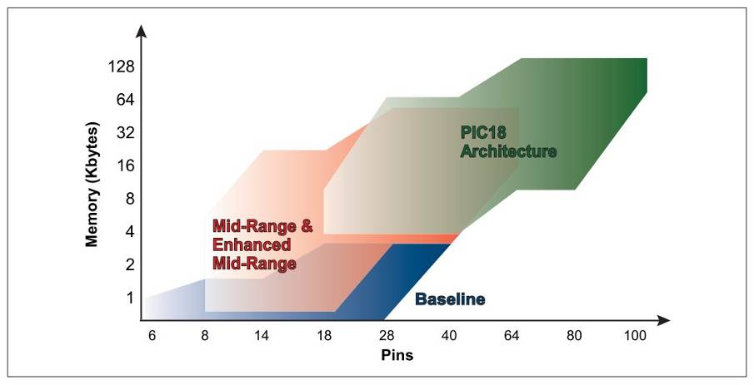
Microchip PIC (8 bit)

Slide 8
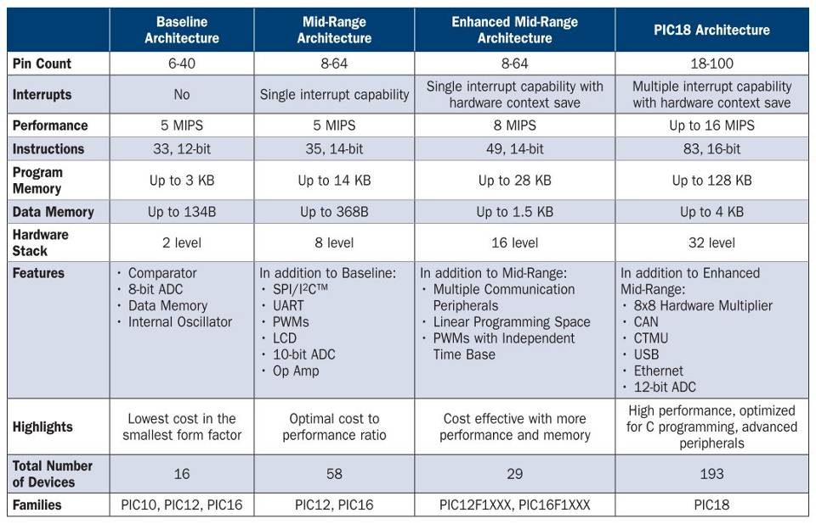

Slide 9
Microchip PIC (8 bit)
Jádro mikrořadiče využívá architekturu RISC.
Dle verze mají 33, 35, 49, 83 instrukcí.
Architektura je harvardská, instrukce mají dle typu délku 12, 14, 16 bitů.
Pro zvýšení výkonu se používá dvojúrovňový Pipelining skládající se ze dvou fází:
  FETCH – načtení instrukce
  EXECUTE – provedení instrukce

Slide 10
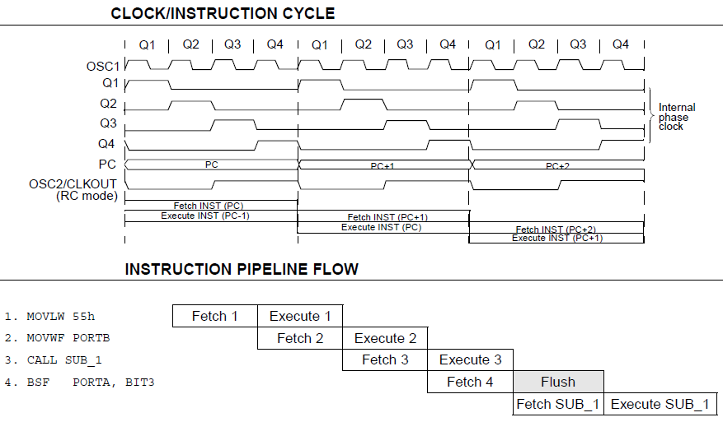
Microchip PIC (8 bit)

Slide 11
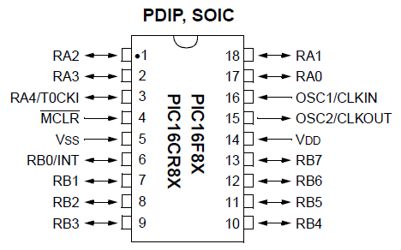
Microchip PIC16F8x
Jako příklad bude použit PIC16F8x.
Jádro: Mid-Range
Frekvence: 10MHz
Prog: 512B – 1KB
RAM: 36B – 68B
EEPROM: 64B
verze F – paměť programu typu FLASH
verze CR – paměť programu typu ROM

Slide 12
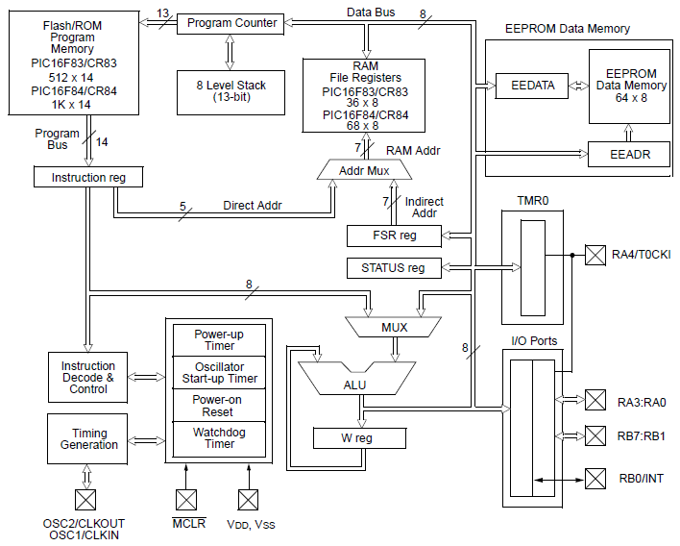

Slide 13
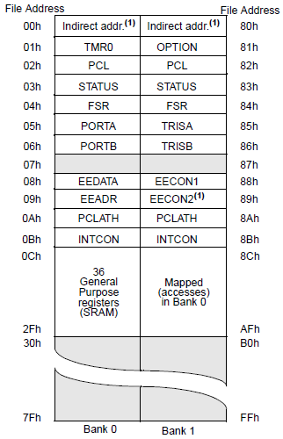
Microchip PIC16F8x
V adresním prostoru jsou namapovány:
  banka registrů
  hardwarové registry
Adresní prostor je rozdělen do bank, volba se provádí pomocí bitů ve stavovém registru.

Slide 14
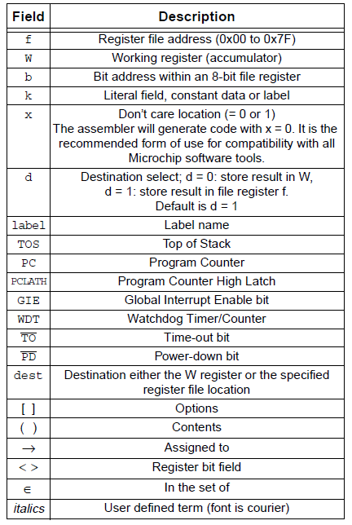
Microchip PIC16F8x
Instrukce pracují
s pracovním registrem W – work
bitem d je možno zvolit, zda výsledek bude zapsán do pracovního registru nebo do adresovaného registru

Slide 15
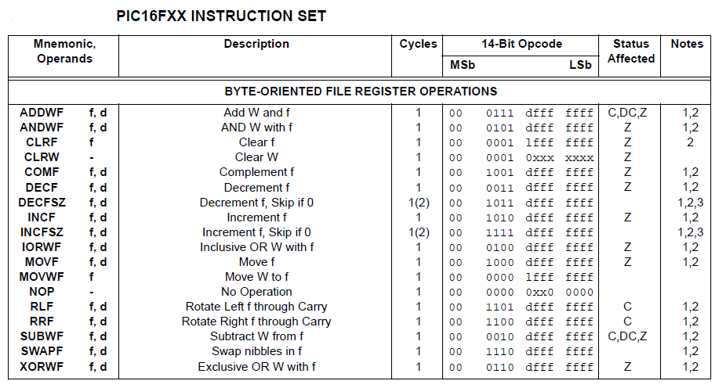
PIC16Fxx – instrukční sada

Slide 16
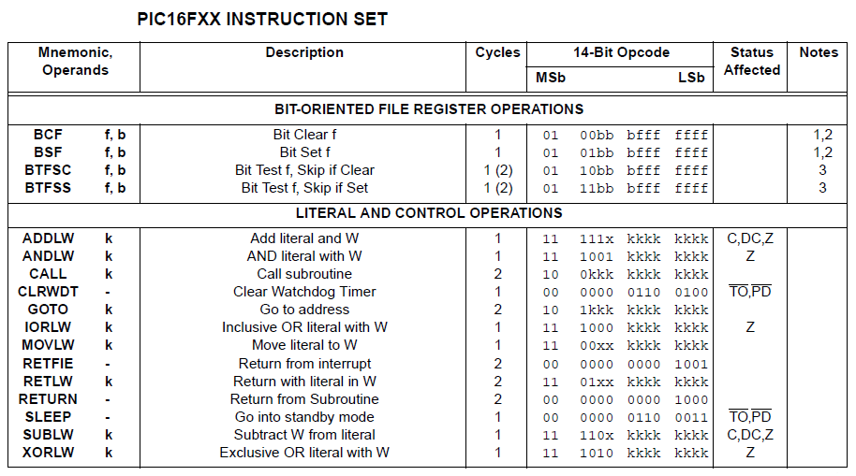
PIC16Fxx – instrukční sada

Slide 17
PICaxe
Jsou mikrořadiče PIC doplněné programem umožňujícím snadné programování přímo pomocí sériového portu počítače PC.
Pro programování se používá BASIC.
Jednotlivé modely PICaxe jsou založeny na čipech PIC12, PIC16, a PIC18.
Základní označení odpovídá počtu pinů pouzdra.
Parametry jednotlivých modelů jsou v tabulce na dalším snímku.

Slide 18
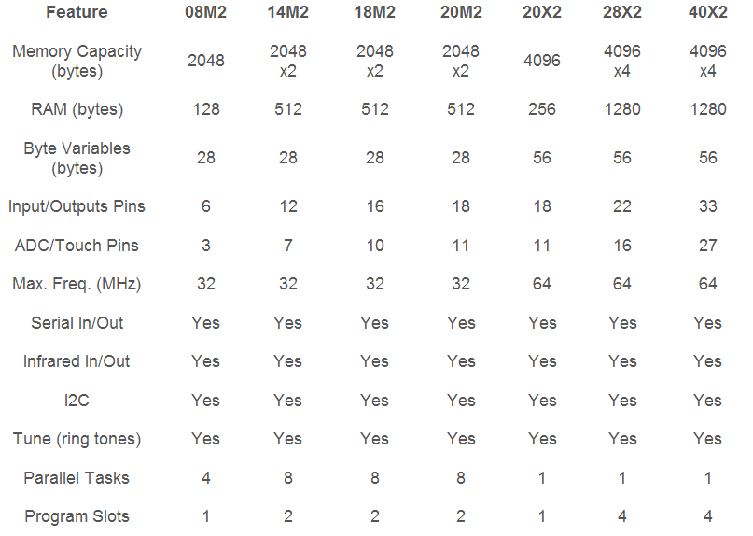

Slide 19
PICaxe
Výhody:
  levný programátor
  jednoduchá práce
  Basic (vhodné pro amatérské aplikace)
Nevýhody:
  omezené možnosti
  Basic (neumožňuje využít plný výkon mikrořadiče)
  vyšší cena (nevhodné pro sériové aplikace)

Slide 20
8 bitové mikrořadiče
Freescale

Slide 21
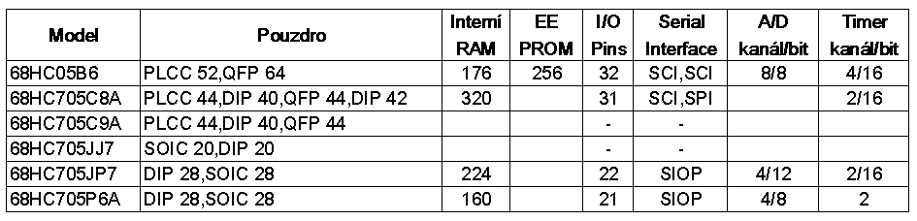
68HC05
Starší 8 bitový řadič
Přehled dostupných verzí ukazuje tabulka
Verze 68HC705 disponuje pamětí programu EPROM
V současné době je nahrazen řadou 68HC08

Slide 22
68HC08
Vyrábí se v celé řadě variant:
68HC08LT8 (2)
HC08AB (32)
HC08AP (54)
HC08AS-AZ (73)
HC08EY (47)
HC08G (177)
HC08GZ (121)
HC08JB-JG-JT-JW (37)
HC08JK-JL (106)
HC08K (23)
HC08LJ-LK (36)
HC08MR (40)
HC08Q (374)
MC3PHAC (2)
čísla v závorkách udávají počet variant

Slide 23
68HC08
Pouzdra: 20 – 64 pinů
Frekvence: 8, 16, 32 MHz
Paměť programu Flash: 4 – 32 KB
Interní paměť RAM: 128 B – 2 KB
EEPROM: 0, 512, 1024 B
Sériová rozhraní: SCI, SPI, IRSCI, I2C, SPI, SCI, SPI, SCI, CAN, USB, SLIC
A/D převodníky 8/15 kanálů – 8/10 bitů
Čítače: 2 – 8, (většinou 16 bitové)

Slide 24
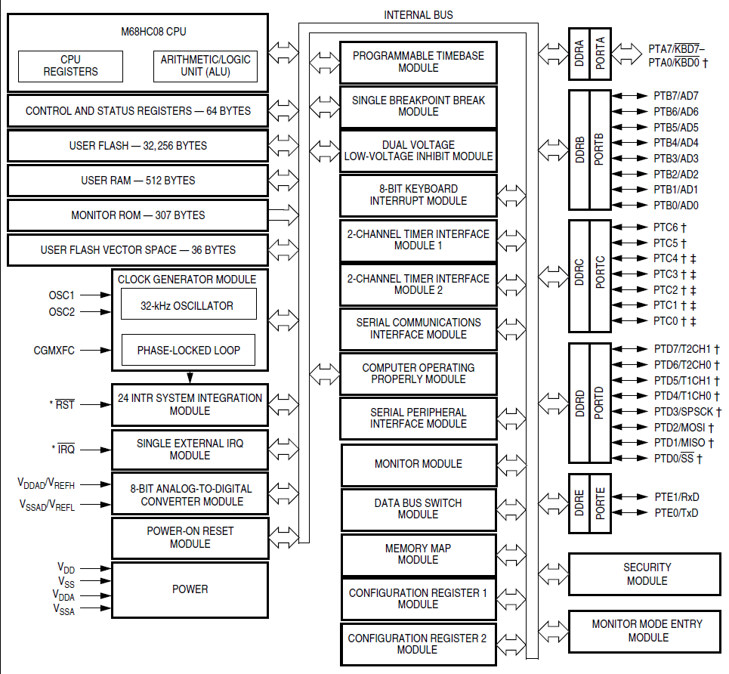
68HC11G

Slide 25
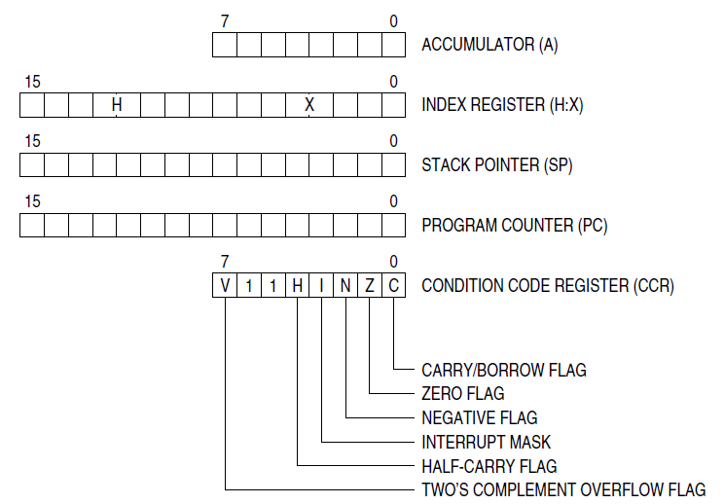
68HC08 – registry

Slide 26
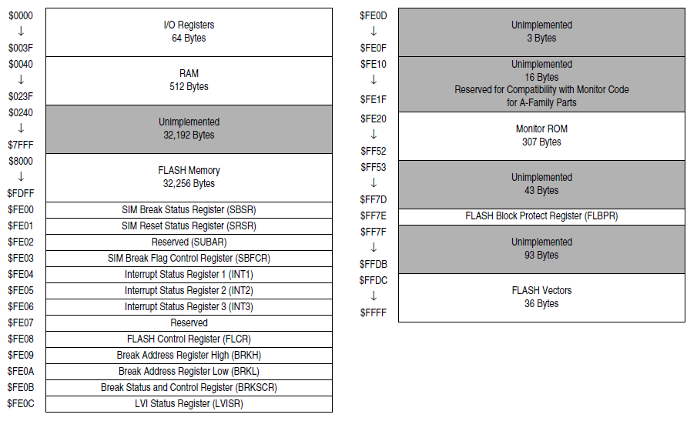
68HC08 – adresní prostor

Slide 27
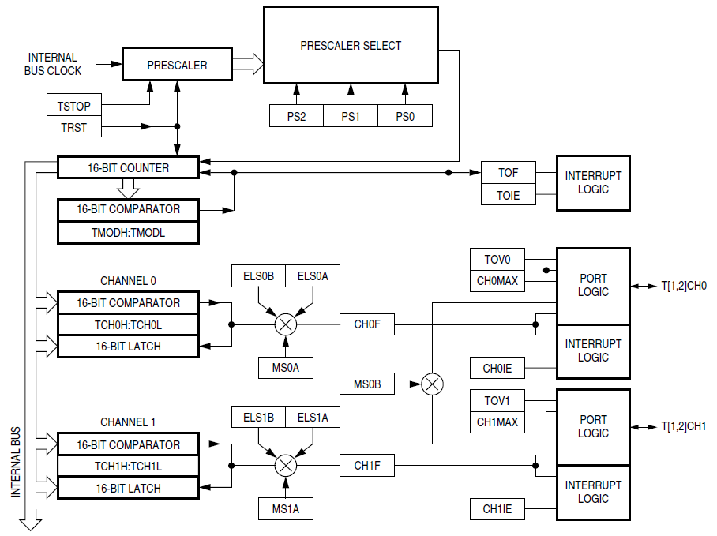
68HC11
časovač

Slide 28
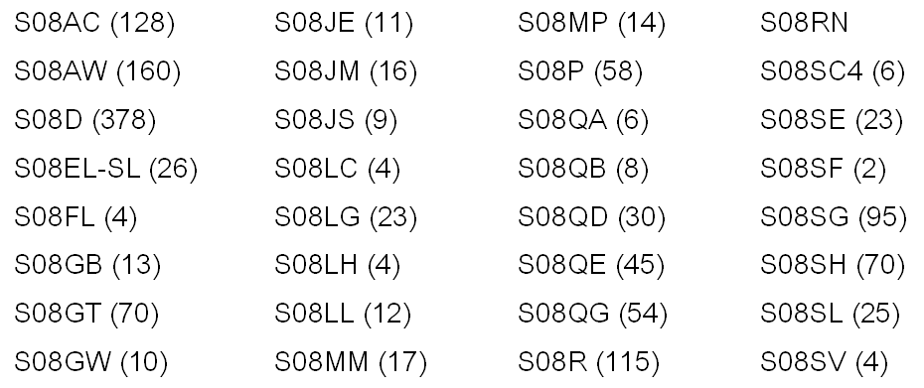
68S08
Je technologicky zmodernizovaná verze základního mikrořadiče 68HC08.
Hlavní rozdíl spočívá ve snížení spotřeby

Slide 29
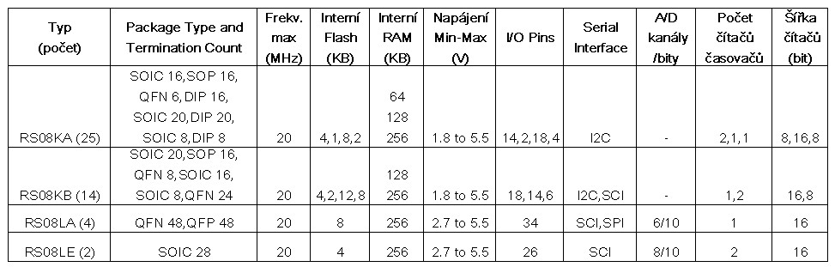
68RS08
Jedná se o „menší“ variantu
Důraz je kladen na menší rozměry, menší počet pinů, menší spotřebu.

Slide 30
8 bitové mikrořadiče
Atmel

Slide 31
ATtiny
Rodina mikrořadičů založená na jádru AVR.
Vyrábí se v pouzdrech s 6 až 20 piny, speciální verze mají 32 pinů.
V tabulce na dalších snímcích je přehled nabízených variant.
Jako příklad jsou použit:
  „střední“ ATtiny261
  „malý“ ATtiny5

Slide 32
ATtiny
ATtiny4 | 8-bit AVR Microcontroller, 512B Flash, 6/8-pin
ATtiny5 | 8-bit AVR Microcontroller, 512B Flash, 6/8-pin, ADC
ATtiny9 | 8-bit AVR Microcontroller, 1KB Flash, 6/8-pin
ATtiny10 | 8-bit AVR Microcontroller, 1KB Flash, 6/8-pin, ADC
ATtiny13 | 8-bit AVR Microcontroller, 1KB Flash, 8/10/20-pin
ATtiny13A | 8-bit picoPower AVR Microcontroller, 1KB Flash, 8/10/20-pin
ATtiny20 | 8-bit AVR Microcontroller, 2KB Flash, 14/15/20-pin
ATtiny24 | 8-bit AVR Microcontroller, 2KB Flash, 14/20-pin
ATtiny24A | 8-bit picoPower AVR Microcontroller, 2KB Flash, 14/15/20-pin
ATtiny25 | 8-bit AVR Microcontroller, 2KB Flash, 8/20-pin
ATtiny26 | 8-bit AVR Microcontroller, 2KB Flash, 20/32-pin
ATtiny28L | 8-bit AVR Microcontroller, 2KB Flash, 28/32-pin

Slide 33
ATtiny
ATtiny40 | 8-bit AVR Microcontroller, 4KB Flash, 20-pin
ATtiny43U | 8-bit AVR Microcontroller, 4KB Flash, 20-pin Boost Converter
ATtiny44 | 8-bit AVR Microcontroller, 4KB Flash, 14/20-pin
ATtiny44A | 8-bit picoPower AVR Microcontroller, 4KB Flash, 14/15/20-pin
ATtiny45 | 8-bit AVR Microcontroller, 4KB Flash, 8/20-pin
ATtiny48 | 8-bit picoPower AVR Microcontroller, 4KB Flash, 28/32-pin
ATtiny84 | 8-bit AVR Microcontroller, 8KB Flash, 14/20-pin
ATtiny84A | 8-bit picoPower AVR Microcontroller, 8KB Flash, 14/20-pin
ATtiny85 | 8-bit AVR Microcontroller, 8KB Flash, 8/20-pin
ATtiny87 | 8-bit AVR Microcontroller, 8KB Flash, 20/32-pin, LIN Controller
ATtiny88 | 8-bit picoPower AVR Microcontroller, 8KB Flash, 28/32-pin

Slide 34
ATtiny
ATtiny167 | 8-bit AVR Microcontroller, 16KB Flash, 20/32-pin, LIN Controller
ATtiny261A | 8-bit picoPower AVR Microcontroller, 2KB Flash, 20/32-pin
ATtiny441 | 8-bit picoPower AVR Microcontroller, 4KB Flash, 14/20-pin
ATtiny461 | 8-bit AVR Microcontroller, 4KB Flash, 20/32-pin
ATtiny461A | 8-bit picoPower AVR Microcontroller, 2KB Flash, 20/32-pin
ATtiny828 | 8-bit AVR Microcontroller, 8KB Flash, 32-pin
ATtiny841 | 8-bit picoPower AVR Microcontroller, 8KB Flash, 14/20-pin
ATtiny861 | 8-bit AVR Microcontroller, 8KB Flash, 20/32-pin
ATtiny861A | 8-bit picoPower AVR Microcontroller, 2KB Flash, 20/32-pin
ATtiny1634 | 8-bit picoPower AVR Microcontroller, 16KB Flash, 20-pin
ATtiny2313 | 8-bit AVR Microcontroller, 2KB Flash, 20-pin
ATtiny2313A | 8-bit picoPower AVR Microcontroller, 2KB Flash, 20-pin
ATtiny4313 | 8-bit picoPower AVR Microcontroller, 4KB Flash, 20-pin

Slide 35
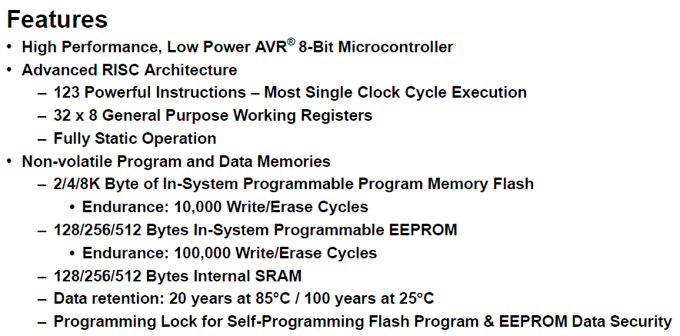
ATtiny261 (461/861)

Slide 36
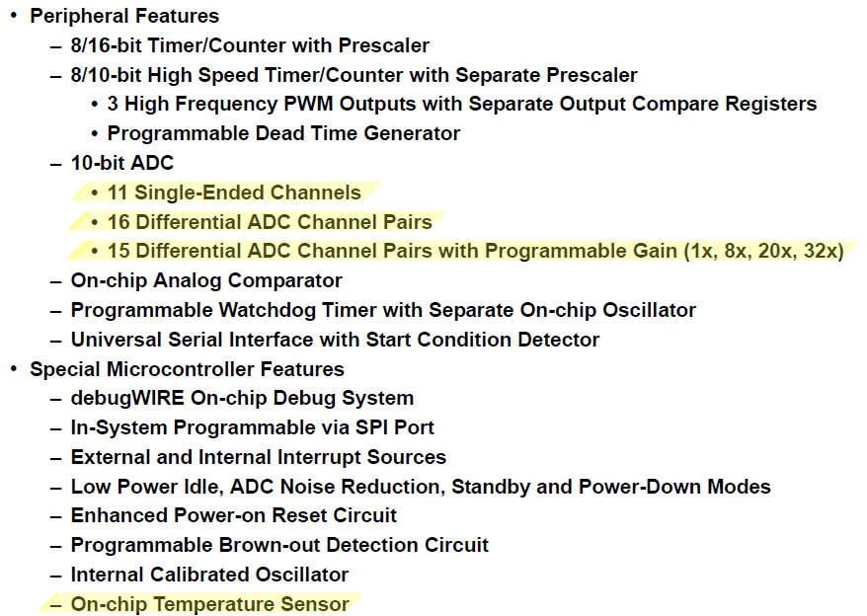
ATtiny261

Slide 37
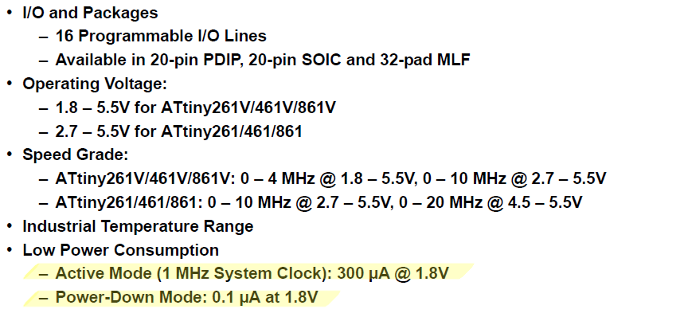
ATtiny261

Slide 38
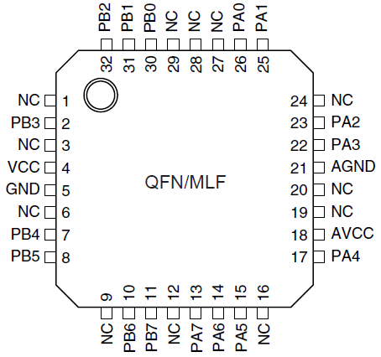
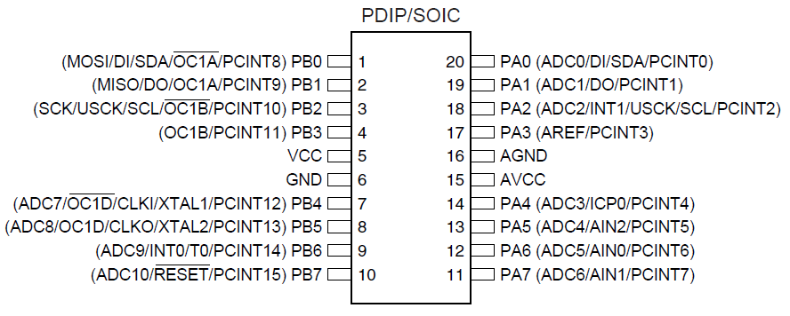
ATtiny261 pouzdra

Slide 39
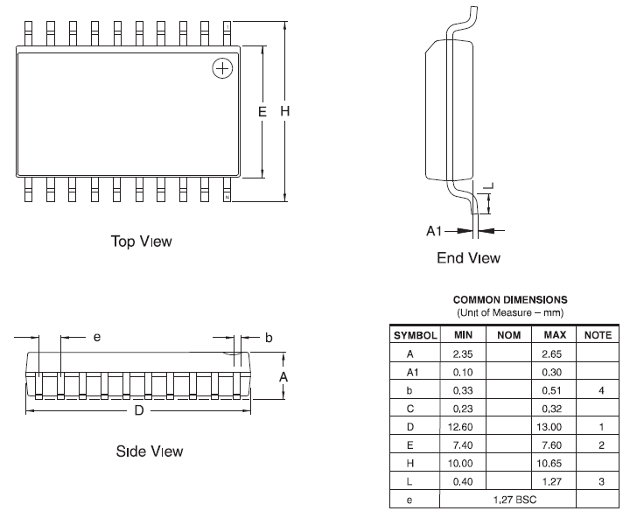
ATtiny
261

Slide 40
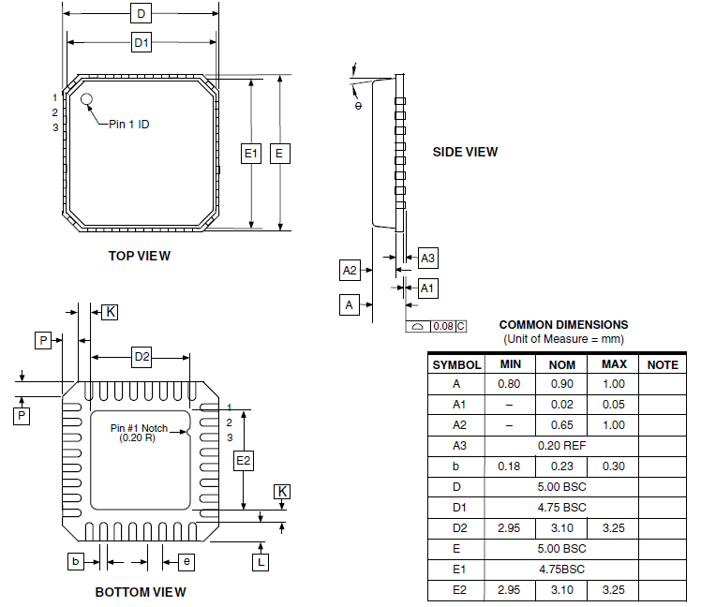
ATtiny261

Slide 41
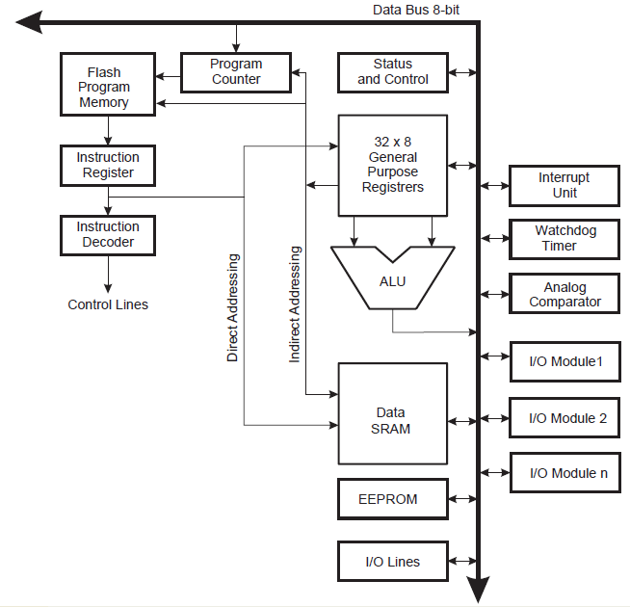
ATtiny261
struktura
(jádro AVR)

Slide 42
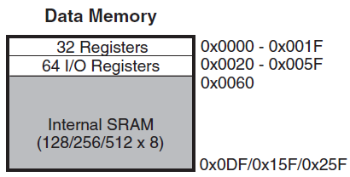
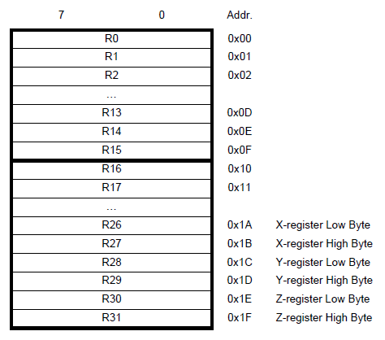
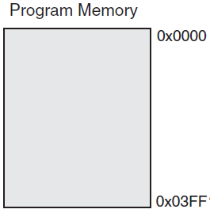
ATtiny261 registry, paměť

Slide 43
ATtiny261 – čítače/časovače
Čítač/časovač T/C0:
  svými možnostmi je někde mezi čítače/ časovače T/C0 a T/C1 z ATmega32
  16 bitový
  je vybaven registrem, který lze použít v režimech:
    vstupní záchytný registr
    výstupní záchytný registr
Čítač/časovač T/C1:
  10 bitový
  má velké množství pomocných registrů.

Slide 44
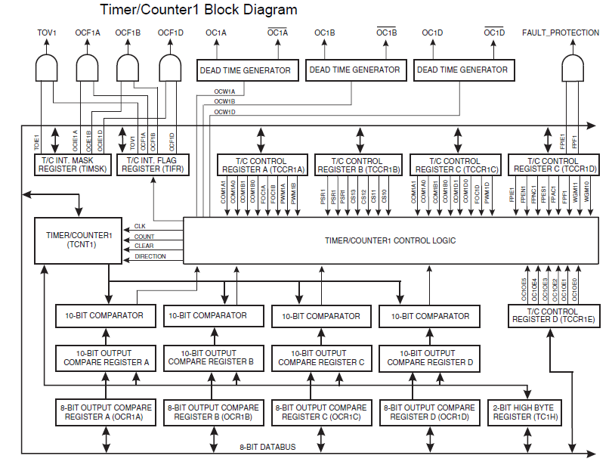

Slide 45
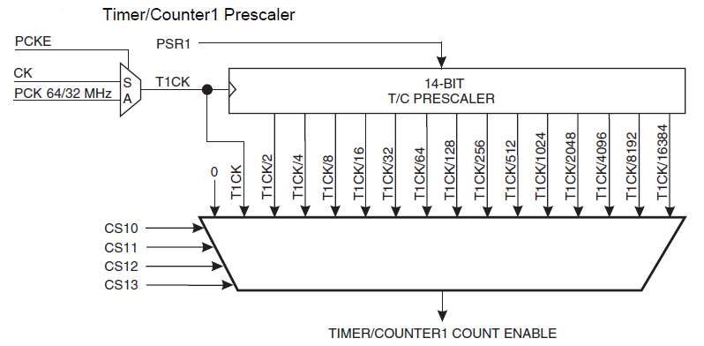
ATtiny261 – čítač/časovač T/C1
je vybaven 14 bitovou předděličkou, která umožňuje větší rozsah načítané frekvence

Slide 46
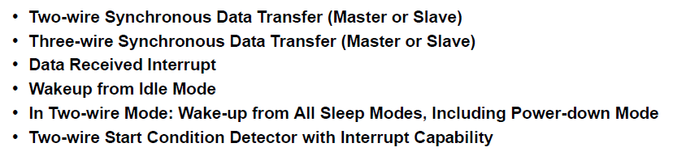
ATtiny261 – USI
Universal Serial Interface
  sériové rozhraní, které v sobě sdružuje několik sběrnic: TWI (I2C), SPI, Microwire, ...

Slide 47
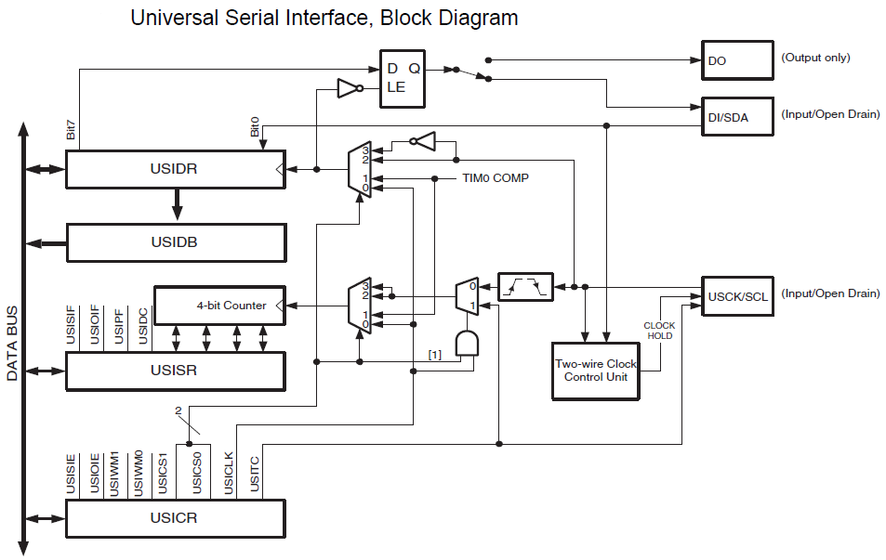
ATtiny261

Slide 48
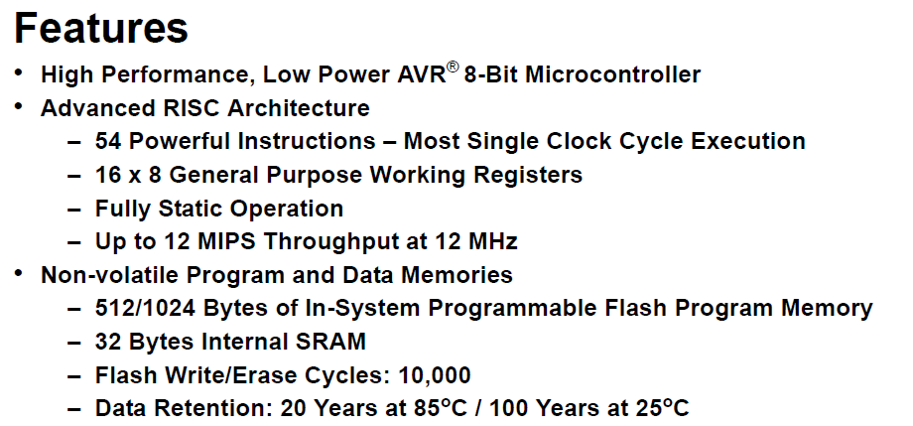
ATtiny5 (4/5/9/10)

Slide 49
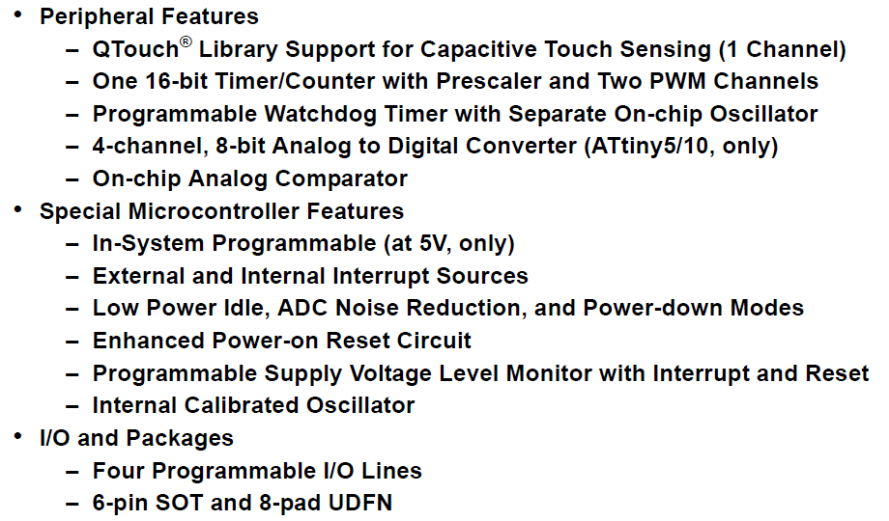
ATtiny5 (4/5/9/10)

Slide 50
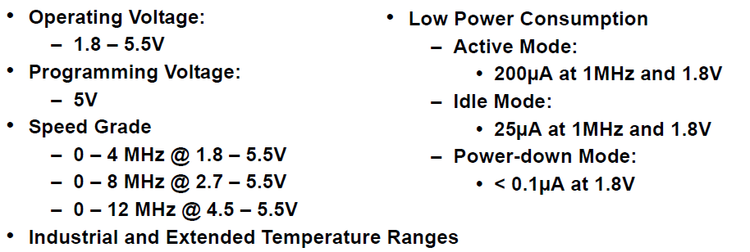
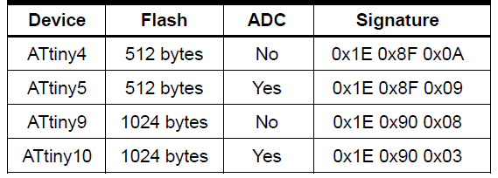
ATtiny5 (4/5/9/10)

Slide 51
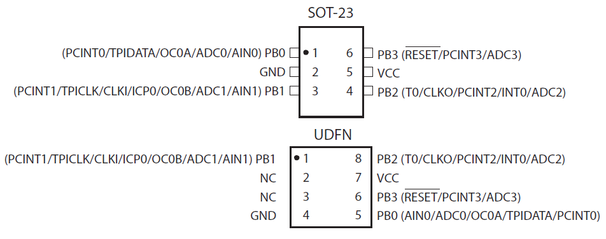
ATtiny5 – pouzdra
Vzhledem k malému počtu vývodů je na každém pinu celá řada alternativních funkcí.
Při práci však může být zpravidla použita jen jedna.

Slide 52
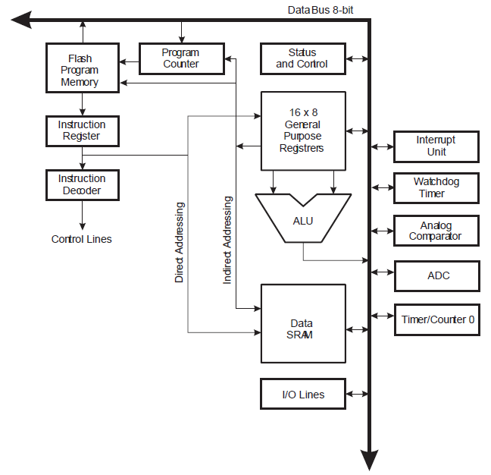
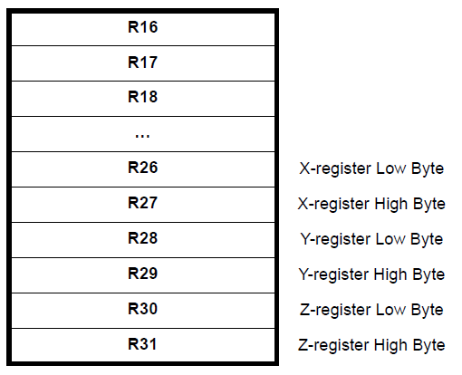
ATtiny5 struktura

Slide 53
ATtiny5 – periferie
Jednotlivé periferní obvody se musí podělit o piny pouzdra.
Důledkem toho je velmi omezená možnost používat více periferií najednou.
Čítač/časovač T/C0:
  je prakticky shodný s T/C1 u ATMega32
  16 bitový, 10 bitová předdělička
  2 x komparační registr
  1x záchytný registr
  generátor PWM

Slide 54
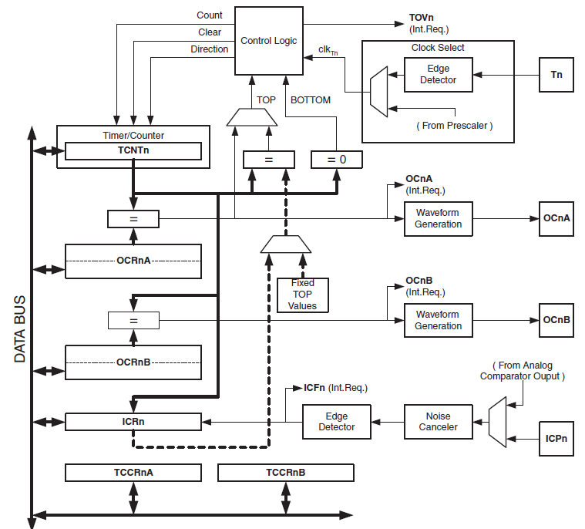
ATtiny5
T/C0

Slide 55
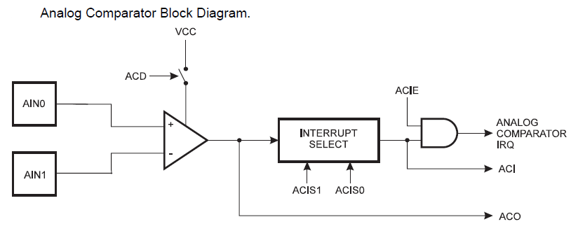
ATtiny5 – periferie
Pro práci s analogovými signály je možno použít:
  analogový komparátor
  A/D převodník

Slide 56
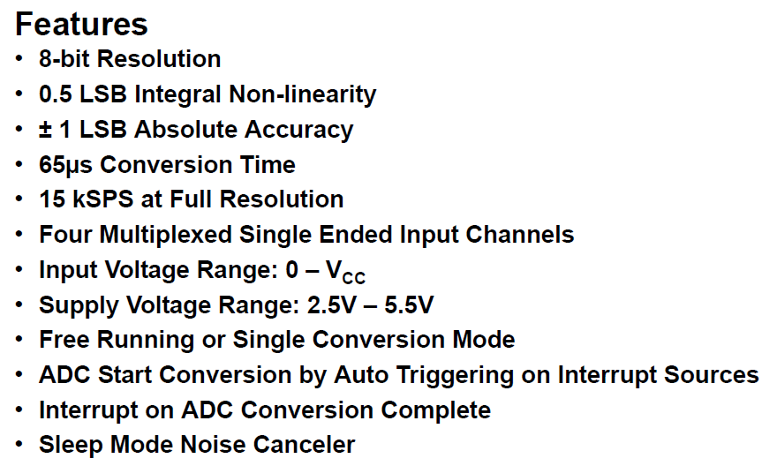
ATtiny5 – periferie – A/D převodník

Slide 57
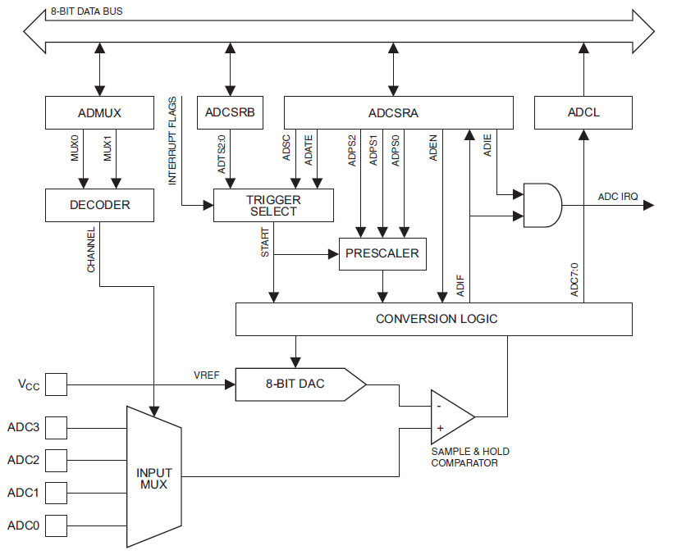

Slide 58
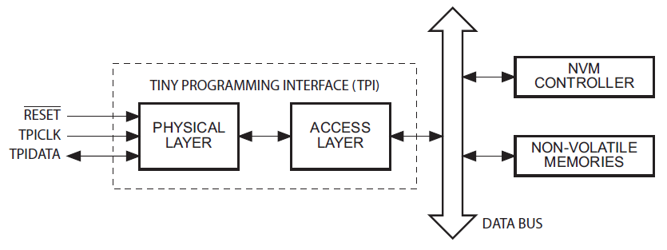
ATtiny5 – periferie
Pro programování lze použít speciální rozhraní
TPI (Tiny Programming Interface)

